Slide 1
Welcome !

Slide 2
Informations générales
Retrouvez les informations détaillées du colloque de restitution sur :
https://indico.in2p3.fr/event/22028
Retrouvez l'ensemble des informations liées à l’exercice de prospective nationale sur : https://prospectives2021.in2p3.fr/
L’événement est retransmis par l’équipe webcast du CC-IN2P3:
https://webcast.in2p3.fr/live/colloque-de-restitution-de-l-exercice-de-prospective-nationale-2021-2030
Pour les participants à distance: réagissez et posez vos questions sur:
https://chat.in2p3.fr/channel/Prospectives-Giens-2021
Restez informés sur Twitter tout au long du colloque avec #Giens2021
Secrétariat: Caroline et Fabienne => secretariat-prosp2021@admin.in2p3.fr

Slide 3
Introduction Colloque de restitution - Giens
Patrice Verdier – patrice.verdier@in2p3.fr – 19 Oct. 2020

Slide 4
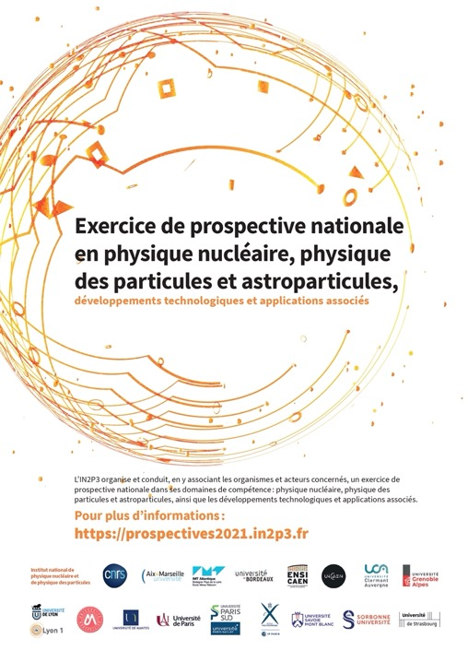
Introduction
Une des missions de l’IN2P3 est d’organiser et de conduire des exercices de prospective nationale en y associant les organismes et acteurs concernés
https://prospectives2021.in2p3.fr/
Notes:
je reviens dans un instant sur cela mais pour nous ce sont les universités (car nos labos sont des UMR) et le CEA à travers l’IFRU

Slide 5
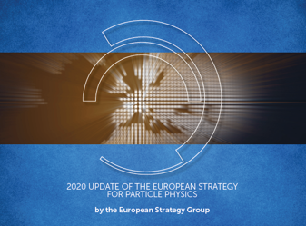
Exercices de prospective
Niveau européen / Contexte international
Physique Nucléaire et Hadronique -> NuPECC LRP publié en fin 2017
Physique des Astroparticules et Cosmologie -> ApPEC Roadmap publié en fin 2017
Physique des Particules -> ESPP update approuvé en juin 2020
Niveau national - mission confiée à l’IN2P3
Objectifs : décliner à l’échelle nationale les priorités européennes + autres projets nationaux
Avec qui ? Universités + organismes partenaires (selon les thèmes)
Physique fondamentale : Nucléaire, Particules et Astroparticules
Développements technologiques associés en : Accélérateurs (de particules), Détecteurs (de particules), Calcul et Données (pour physique NPA)
Applications associées en : Santé, Energie, Environnement, …
Niveau institut
Quels moyens humains associés : nombre, expertises, compétences
Organisation (partenariats) et financements (local/régional, national, européen, …)

Slide 6
Organisation
Période considérée 2020-2030, actualisation 5 ans
Procédure: avons invité les VP Recherche des universités et la DRF du CEA à nommer des représentants pour former un comité de pilotage. Les universités ont répondu positivement, l’IRFU n’a pas souhaité avoir de représentant dans ce comité de pilotage
Comité de « supervision » :
Direction IN2P3 + un représentant par université (VP recherche ou représentant) :
Organisation :
12 thèmes scientifiques pilotés par DAS
10 “Town hall meeting/Open symposium“
1 Colloque de restitution
Un document de synthèse, transmis aux tutelles + ministère
12 thèmes scientifiques et techniques + 1 organisation et moyens RH
6 en « physique fondamentale »
3 en « développements associés »
3 en « applications associées »
1 sur les « ressources » (centré IN2P3)
Directeur de l’IN2P3: Reynald Pain
Directeur adjoint de l’IN2P3: Patrice Verdier
Aix Marseille Université : José Busto
Ecole Polytechnique / Institut Polytechnique de Paris : Benoit Deveaud
Sorbonne Université : Marco Cirelli
Université de Bordeaux : Philippe Moretto
Université Caen Normandie : Francesca Gulminelli
ENSI Caen : Marco Daturi
Université Claude Bernard Lyon 1 / Université de Lyon: Aldo Deandrea
Université Clermont-Auvergne : Philippe Rosnet
Université Grenoble Alpes : Laurent Derome
Université de Montpellier : Jacques Mercier
Université de Nantes : Gines Martinez
IMT Atlantique : Pol-Bernard Gossiaux
Université Paris-Diderot / Université de Paris : Matteo Cacciari
Université Paris-Sud / Université Paris-Saclay : Tiina Suomijarvi
Université Savoie-Mont Blanc : Roman Kossakowski
Université de Strasbourg : Christelle Roy

Slide 7
Les 13 groupes de travail
GT01 – Physique des particules L. Vacavant
Dirk Zerwas (IRN Terascale, IJCLab), Francesco Polci (GDR InF, LPNHE), Christopher Smith (CSI, LPSC), Marie-Hélène Genest (LPSC), Christophe Ochando (LLR)
GT02 – Physique et astrophysique nucléaire F. Farget
Jérôme Margueron (GDR RESANET, IP2I), Giuseppe Verde (CSI, L2IT), Stéphane Grévy (CENBG), Iulian Stéphan (IJCLab)
GT03 – Physique hadronique L. Vacavant
Frédéric Fleuret (GDR QCD, LLR), Béatrice Ramstein (CSI, IJCLab), Klaus Werner (SUBATECH), Carlos Munoz (IJCLab)
GT04 – Physique des astroparticules B. Giebels
Chiara Caprini (GDR OG, APC), Frédérique Marion (CSI, LAPP), Régis Terrier(APC), Francesca Calore (LAPTH)
GT05 – Physique de l’inflation et énergie noire B. Giebels
Sophie Henrot (CSI, IJCLab) Emmanuel Gangler (LPC), Mathieu Tristram (IJCLab),
Andrea Catalano (LPSC), Ken Ganga (APC)
GT06 – Physique des neutrinos et matière noire B. Giebels
Dominique Duchesneau (GDR neutrino, LAPP), Anselmo Meregaglia (GDR neutrino, CENBG), Corinne Augier (GDR Underground physics), Frédéric Yermia (CSI, SUBATECH), Laurent Vacavant (IN2P3), Fanny Farget (IN2P3)
GT07 – Accélérateurs et instrumentation associée J.-L. Biarrotte
Rodolphe Cledassou (IN2P3), Brigitte Cros (GdR Appel, CSI, LPGP), Angeles Faus-Golfe (IJCLab), Luc Perrot (IJCLab)
GT08 – Détecteurs et instrumentation associée J.-L. Biarrotte
Rodolphe Cledassou (IN2P3), Didier Laporte (LPNHE, CSI), Julien Pancin (GANIL), Laurent Serin (IJCLab), Véronique Puill (IJCLab), Giulia Hull (IJCLab), Mariangela Settimo (SUBATECH)
GT09 – Calcul, algorithmes et données V. Beckmann / S. Crépé-Renaudin
Rodolphe Cledassou (IN2P3), Nadine Neyroud (CSI, LAPP), Pierre-Etienne Macchi (CCIN2P3), Catherine Biscarat (L2IT), David Rousseau (IJCLab)
GT10 – Sciences nucléaires et vivant S. Incerti
Fanny Farget (IN2P3), Sylvain David (IN2P3), Marc Rousseau (CSI, IPHC), Denis Dauvergne (GDR MI2B, LPSC), Lydia Maigne (LPC), Hervé Seznec (CENBG), Christian Morel (CPPM)
GT11 – Energie nucléaire et environnement S. Incerti
Fanny Farget (IN2P3), Sylvain David (IN2P3), Annick Billebaud (GDR SCINEE, LPSC), Rémi Maurice (CSI, SUBATECH), Gilles Montavon (SUBATECH), Maelle Kerveno (IPHC), Nathalie Moncoffre (IP2I)
GT12 – Géosciences, système solaire et milieu interstellaire S. Incerti
Berrie Giebels (IN2P3), Olivier Drapier (CSI; LLR), Marin Chabot (IPNO), Jean Duprat (CSNSM),
Véronique Van Elewyck (APC)
GT13 – Ressources humaines et financières R. Pain/P. Verdier
Rodolphe Clédassou (IN2P3), Olivier Drapier (CSI, LLR), Anne Ealet (IP2I), Eric Kajfasz (CPPM), Arnaud Lucotte (LPSC), Laurence Mathy-Montalescot (IN2P3), Steve Pannetier (IN2P3), Christelle Roy (IPHC)

Slide 8
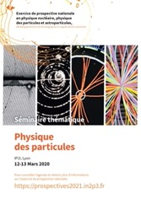
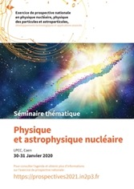
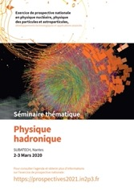
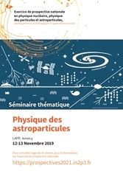
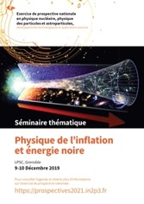
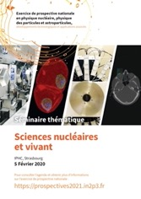
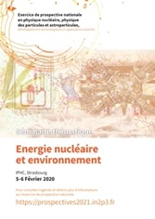
Séminaires thématiques
Lyon
Caen
Nantes
Annecy
Les séminaires thématiques des 12 GT ont eu lieu en région entre octobre 2019 et mars 2020 + GT13 par visio en juin 2020
Forte mobilisation et forte participation:
273 « White papers » reçus
750 participants aux séminaires
Les « white papers » et les présentations sont disponibles sur les sites web de chaque GT
https://prospectives2021.in2p3.fr/?page_id=18
Grenoble
Bordeaux
Orsay
Clermont
Paris
Les rapports des GT sont disponibles sur https://prospectives2021.in2p3.fr
Strasbourg

Slide 9
Objectifs du colloque de restitution de Giens
https://indico.in2p3.fr/event/22028
Exercice de restitution et de discussion sur le travail effectué par chaque GT
l’exercice est différent de celui de Giens 2012: les séminaires thématiques en région ont eu lieu
Ce colloque : synthèse, discussion et débats sur les travaux des GT
Présentation et discussion des « Science Drivers » et des recommandations de chaque GT
Méthodologie dans les rapports des GT:
Chaque GT a formulé des « Science Drivers » (SD)
Les SD sont formulés sous forme d’action
Chaque GT formule ensuite des recommandations qui adressent un ou plusieurs SD
A l’issue de cet exercice de restitution, la direction de l’IN2P3 élaborera la feuille de route nationale 2021-2030 en s’appuyant sur les recommandations des GT, les discussions qui auront eu lieu à Giens, en y intégrant des éléments de ressources humaines et financières, de calendriers, les roadmaps européennes, des scenarios:
Document en anglais, environ 20 pages, avec un executive summary
Objectif: fin de l’année 2021

Slide 10
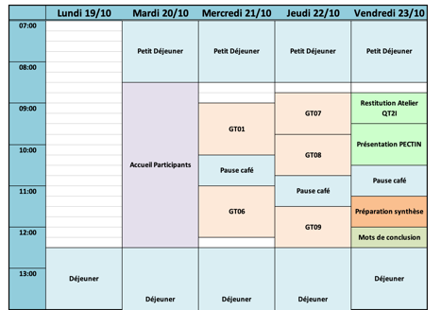
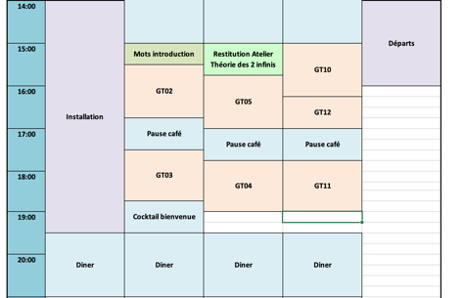
Agenda
Sessions de restitutions par GT organisées par le comité de pilotage de chaque GT
Présentation de la restitution de chaque GT
Suivi d’une séance de questions/discussion
2 Tables rondes: mercredi et jeudi soir:
1) Les Très Grandes Infrastructures de Recherche
2) L’IN2P3 sur les sites universitaires
Vendredi fin de matinée
Session sur la Préparation de la synthèse globale

Slide 11
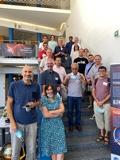
Ateliers et prospectives techniques
Pour compléter les travaux des GT, 2 ateliers ont été organisés en juin 2021:
Atelier "Technologies quantiques des deux infinis" (QT2I) au CPPM
Atelier "Physique Théorique des deux infinis"
=> Restitution mercredi et vendredi
Marseille
En parallèle de ces prospectives scientifiques, un exercice de prospective interne à l’IN2P3 est en cours sur l’emploi et les compétences techniques:
=> Etat des lieux vendredi matin

Slide 12
Merci de votre attention

Slide 13
Exercices de prospective
L’IN2P3 est un des 3 instituts nationaux du CNRS. Les missions sont définis dans l’arrêté du 29 avril 2016 relatif à l'Institut national de physique nucléaire et de physique des particules du Centre national de la recherche scientifique:
https://www.legifrance.gouv.fr/affichTexte.do?cidTexte=JORFTEXT000032587065&categorieLien=id
Article 1
L'Institut national de physique nucléaire et de physique des particules du Centre national de la recherche scientifique exerce les missions nationales d'animation et de coordination dans les domaines de la physique nucléaire, de la physique des particules et des astroparticules, des développements technologiques et des applications associées, notamment dans le champ de la santé et de l'énergie, en ce compris la radiochimie.
Pour la réalisation de ces missions, l'Institut national de physique nucléaire et de physique des particules :
conçoit, coordonne et anime des programmes de recherche nationaux et internationaux dans ses domaines de compétence ;
organise et conduit, en y associant les organismes et acteurs concernés, des exercices de prospective nationale permettant de définir la stratégie scientifique de long terme et d'identifier les équipements nationaux et internationaux nécessaires à sa mise en œuvre. Il veille à la plus large diffusion des résultats de ces travaux et favorise leur prise en compte dans l'élaboration des programmes de recherche et d'équipement à l'échelle nationale et internationale ;
favorise et coordonne la participation des opérateurs de recherche aux structures d'intérêt national ainsi qu'aux très grandes infrastructures de recherche et aux programmes scientifiques qu'elles permettent de réaliser ;
coordonne la mise en place de systèmes d'information permettant le stockage, la mise à disposition auprès de la communauté scientifique, le traitement et la valorisation de l'ensemble des données scientifiques concernées, ainsi que leur archivage.

Slide 14
GT13: Ressources humaines et financières
Groupe de travail 13 centré sur L’IN2P3: pilotage par la direction de l’IN2P3
Objectifs:
Bilan et analyse, quantitative et qualitative, des ressources actuelles
Ressources financières :
- Sources : SE, IR/TGIR, RP
- Catégorisation: R&D, Construction, Maintenance & Opération, Exploitation
Ressources humaines :
- Bilan sur l’évolution des postes : chercheurs et ITA, permanents et CDD
- Bilan des expertises et projections
- Plan de charge global
=> Evaluation de la capacité à faire de nouveaux projets
=> Construire des scenarios selon les priorités remontées par les GT 01 à 12

